Slide 1


iOS应用开发
实训

Slide 2
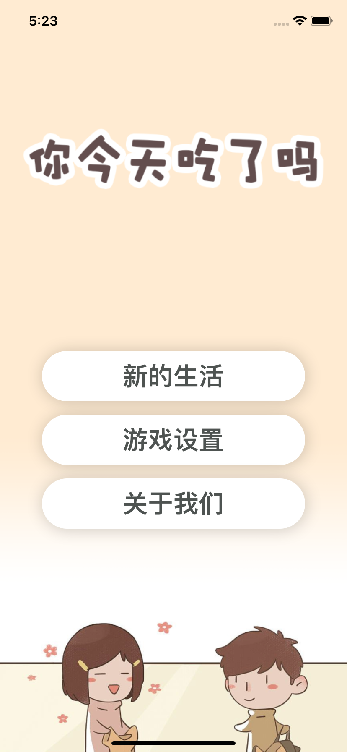
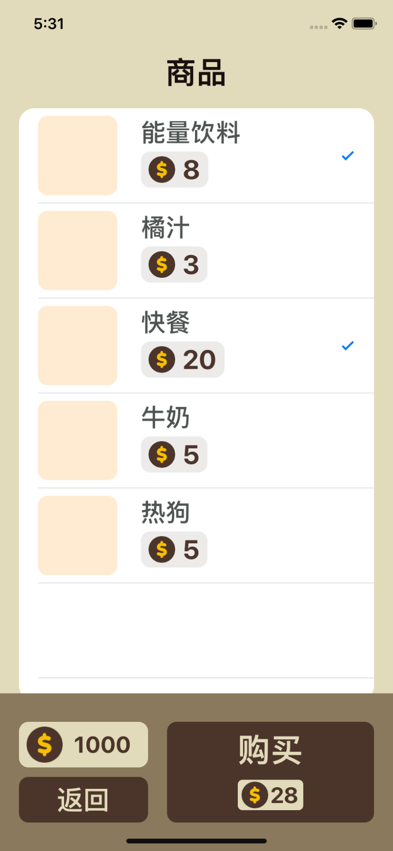
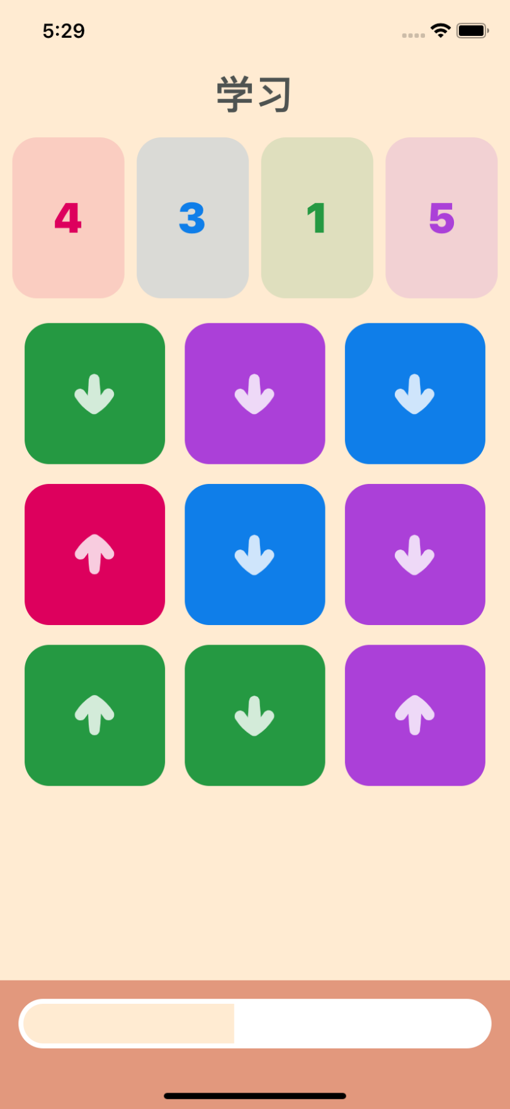
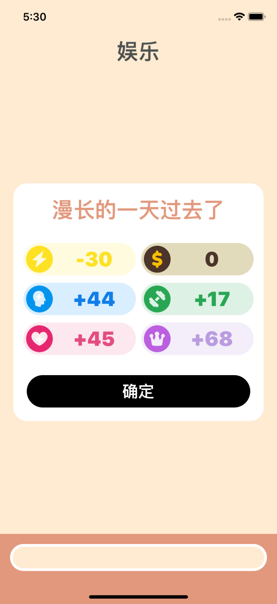
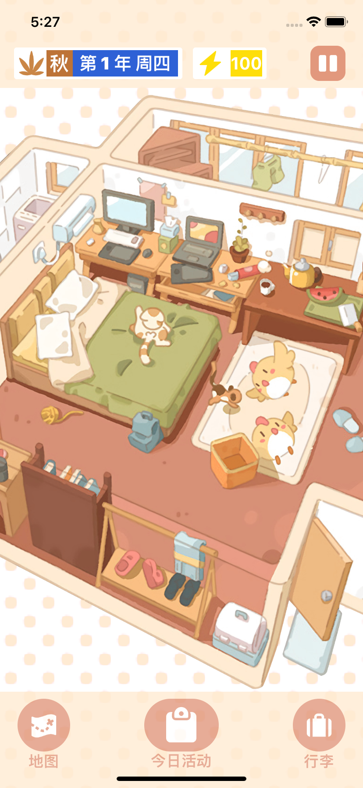
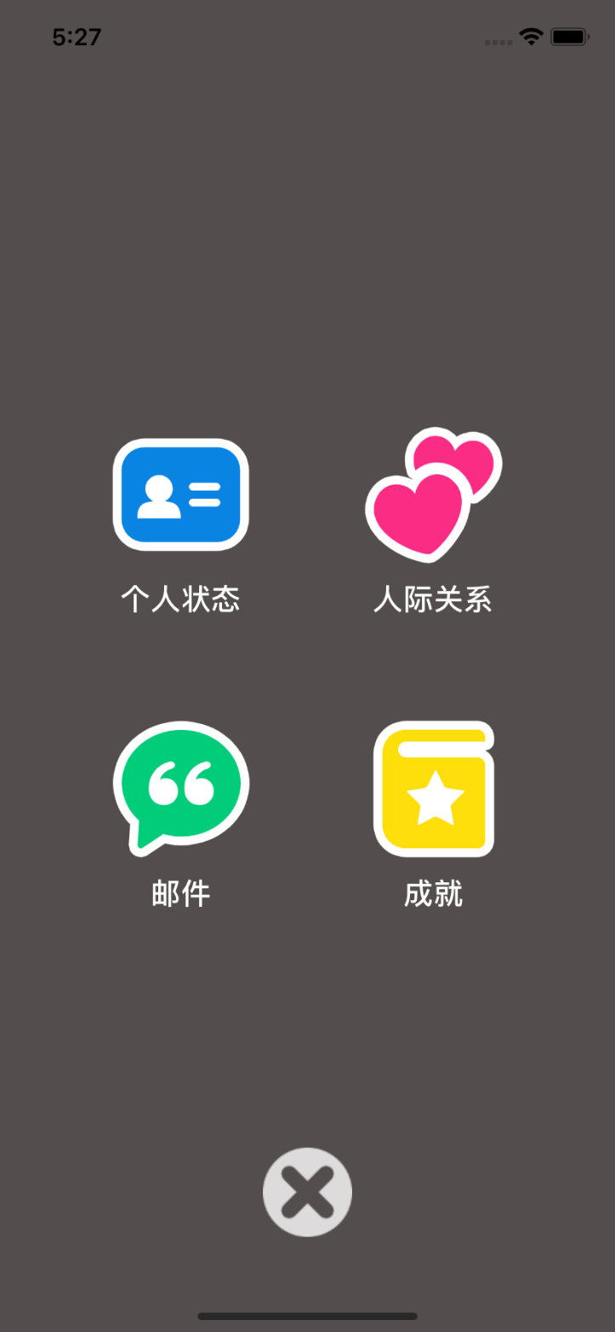
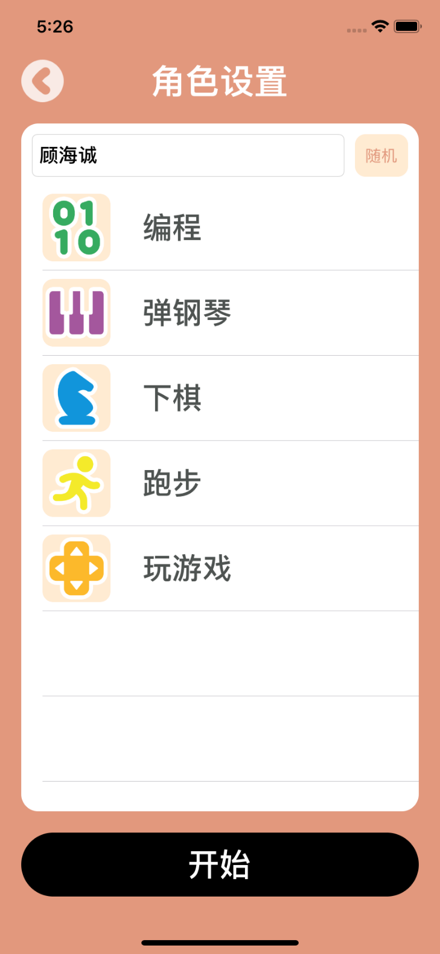
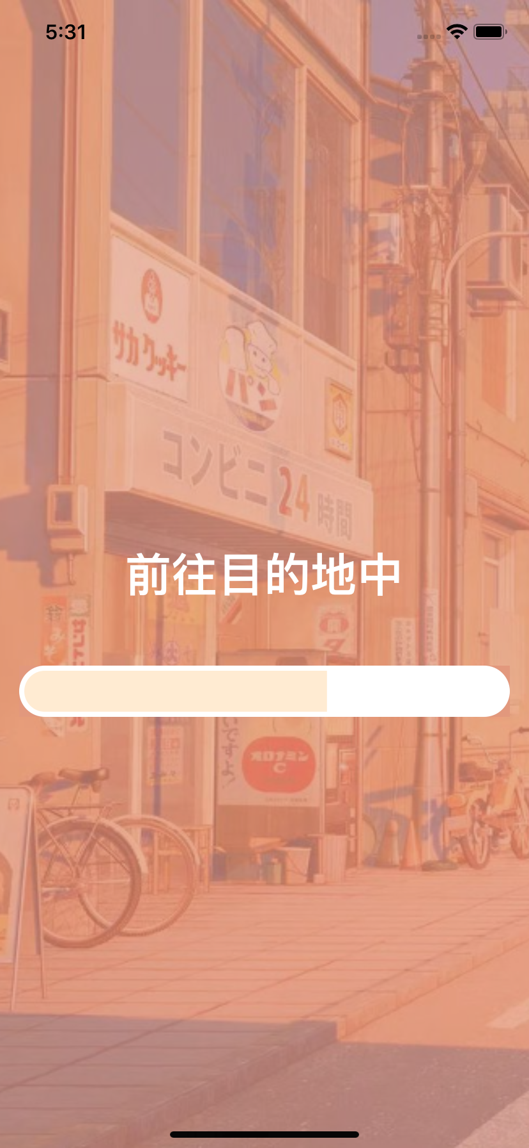
DidYouEatToday？
你今天吃了吗？
一款简单的模拟经营类益智小游戏Demo

Slide 3
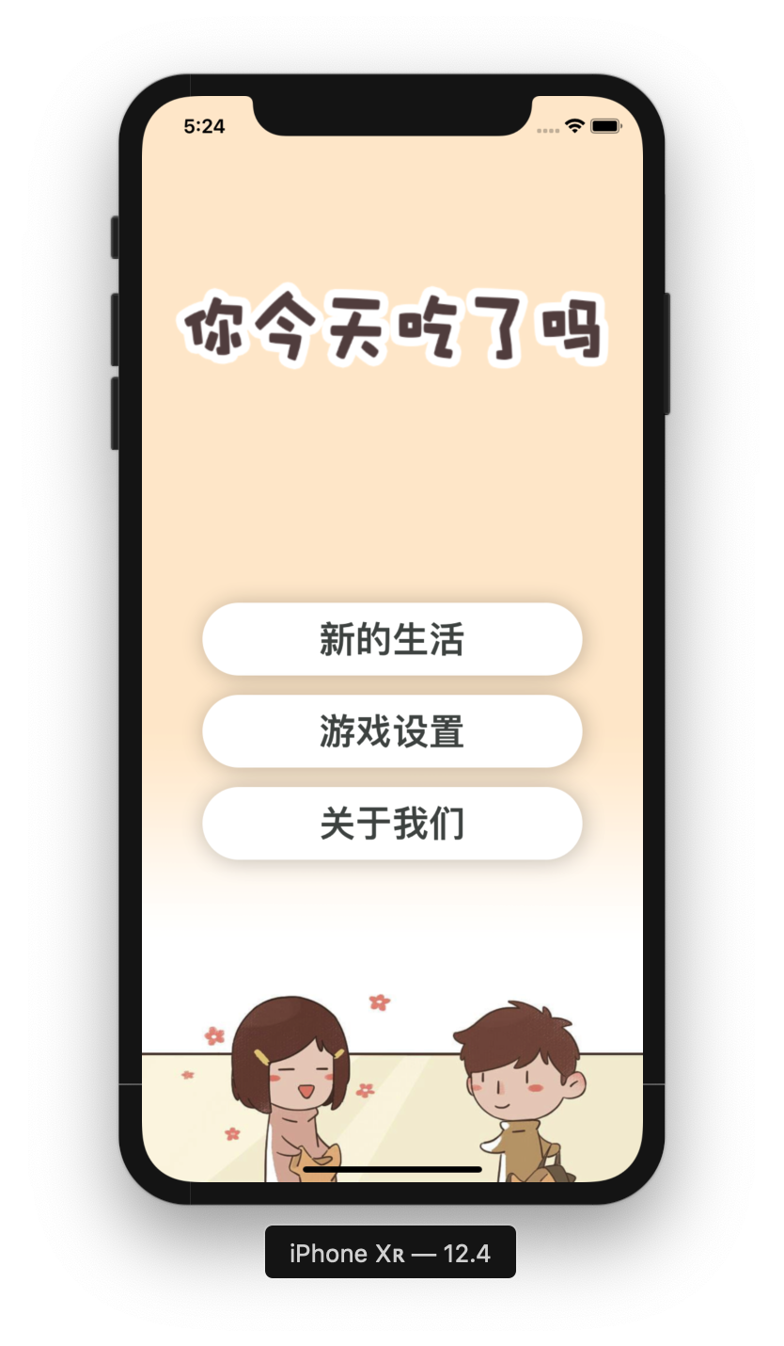
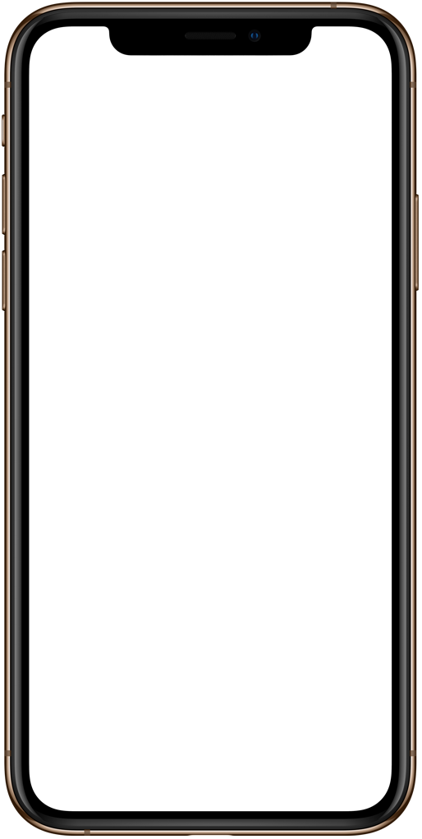
我们想做
一款偏向日常生活风的模拟经营类游戏
主体以大学生的校园生活为基础，通过每日的活动和事件，影响玩家的人物属性，决定未来的人物事件走向和结局。

Slide 4
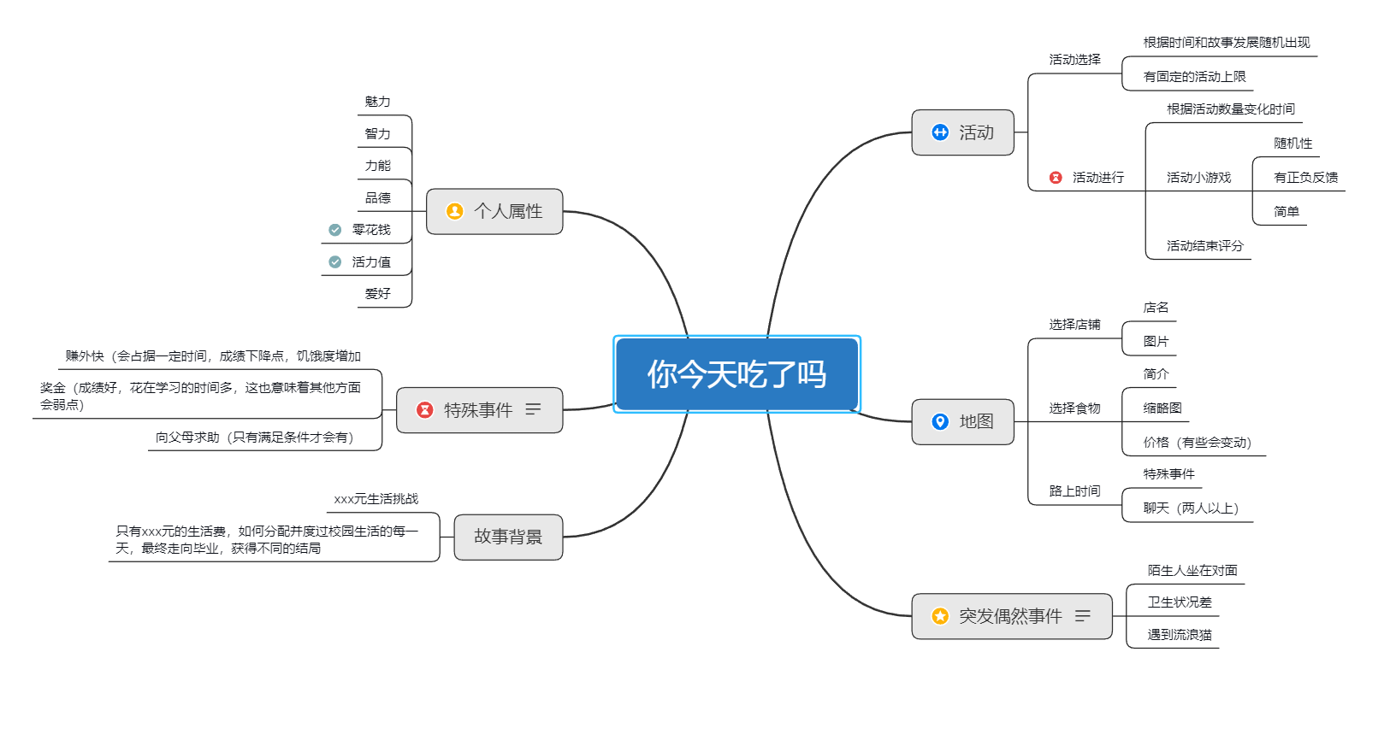
思维导图

Slide 5
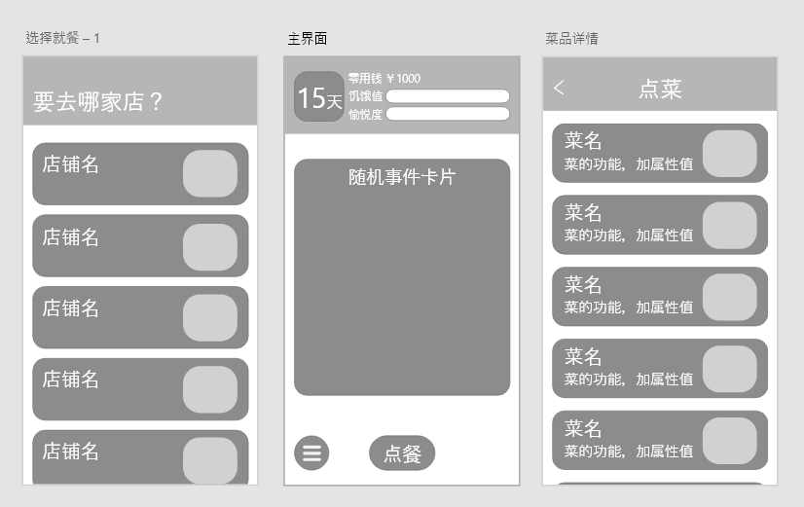
初版草稿

Slide 6
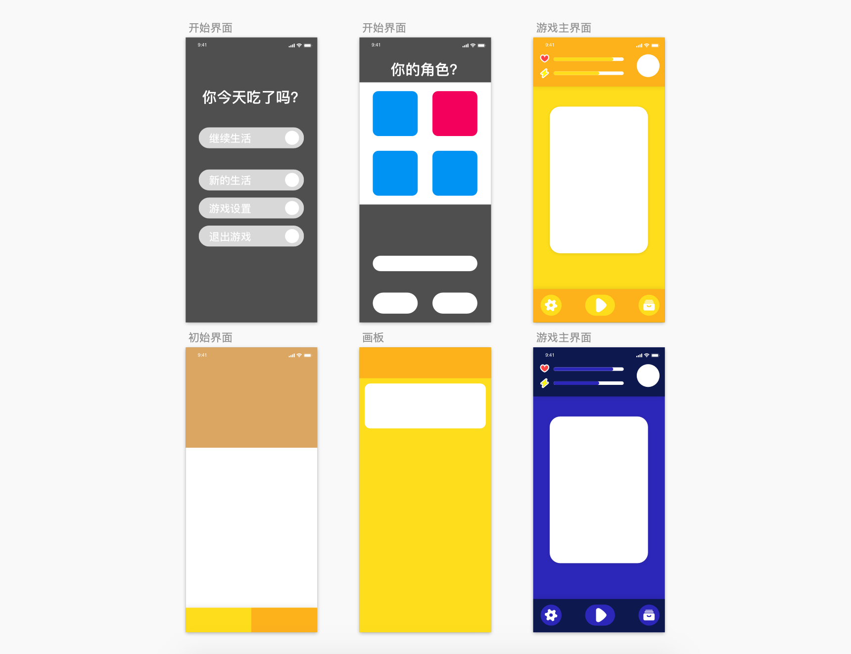
初步设计

Slide 7
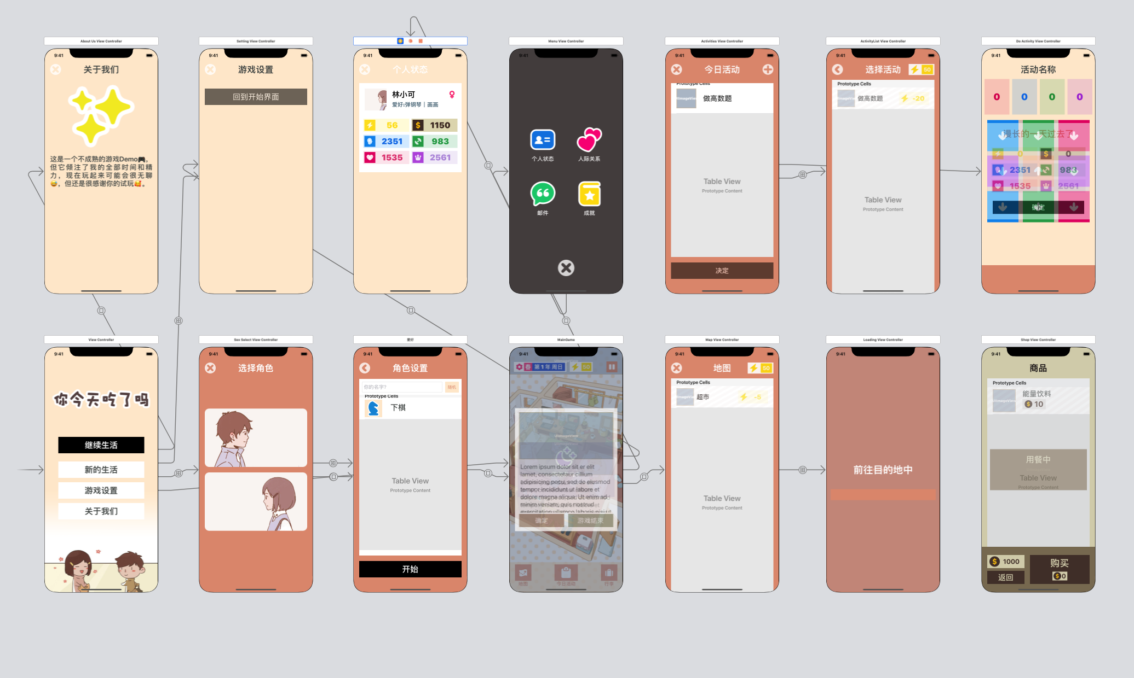
最终实现

Slide 8
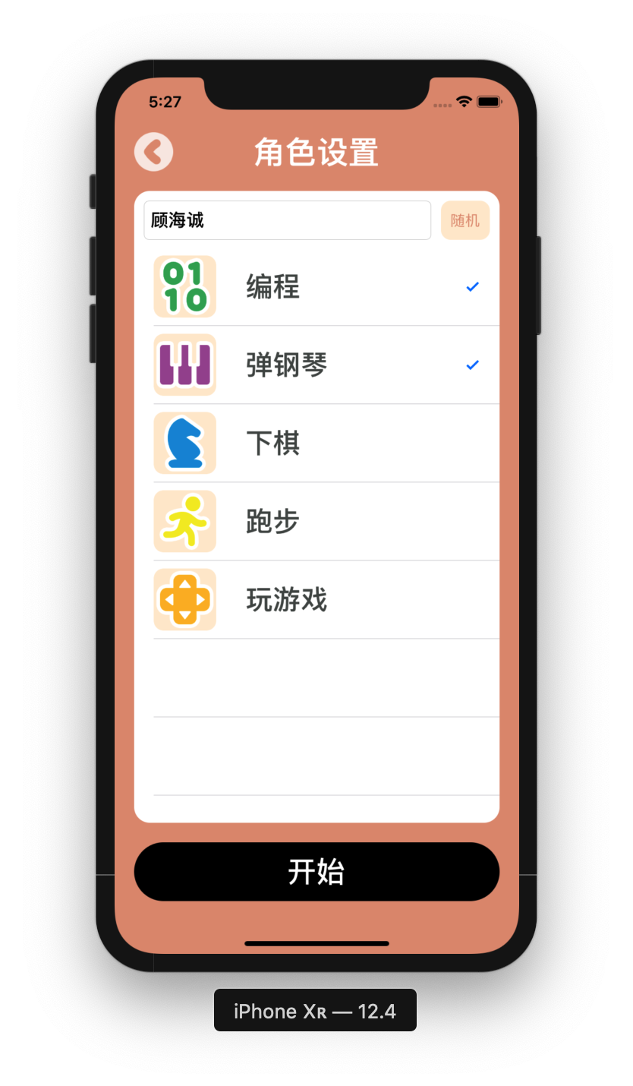
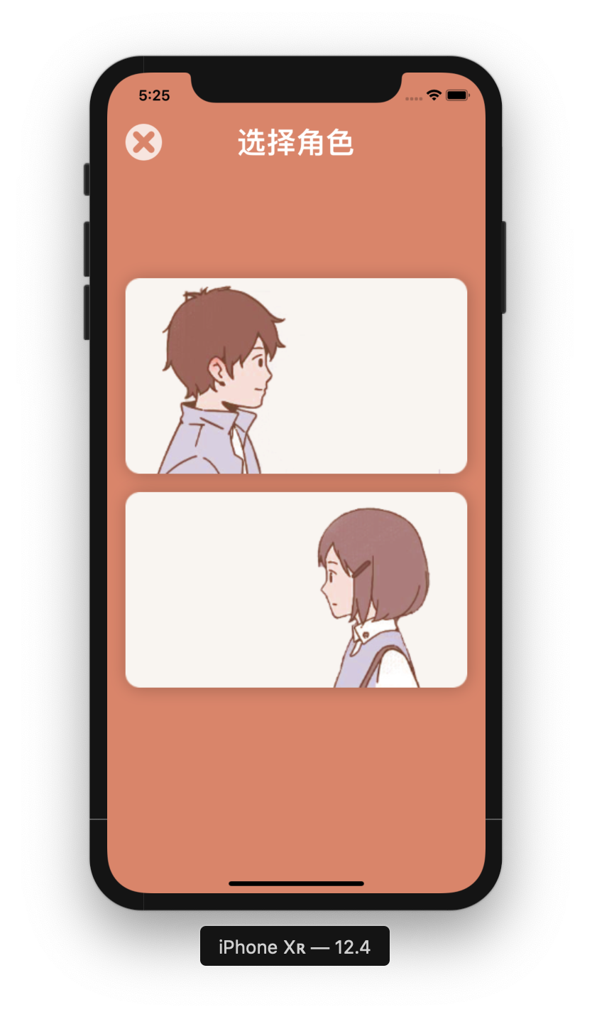
人物角色创建
角色性别选择
人物名字设置
加入随机生成名字功能
个人爱好选择
影响属性更改时的额外因子

Slide 9
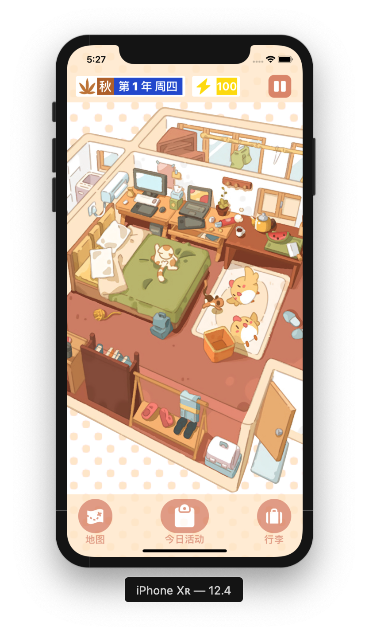
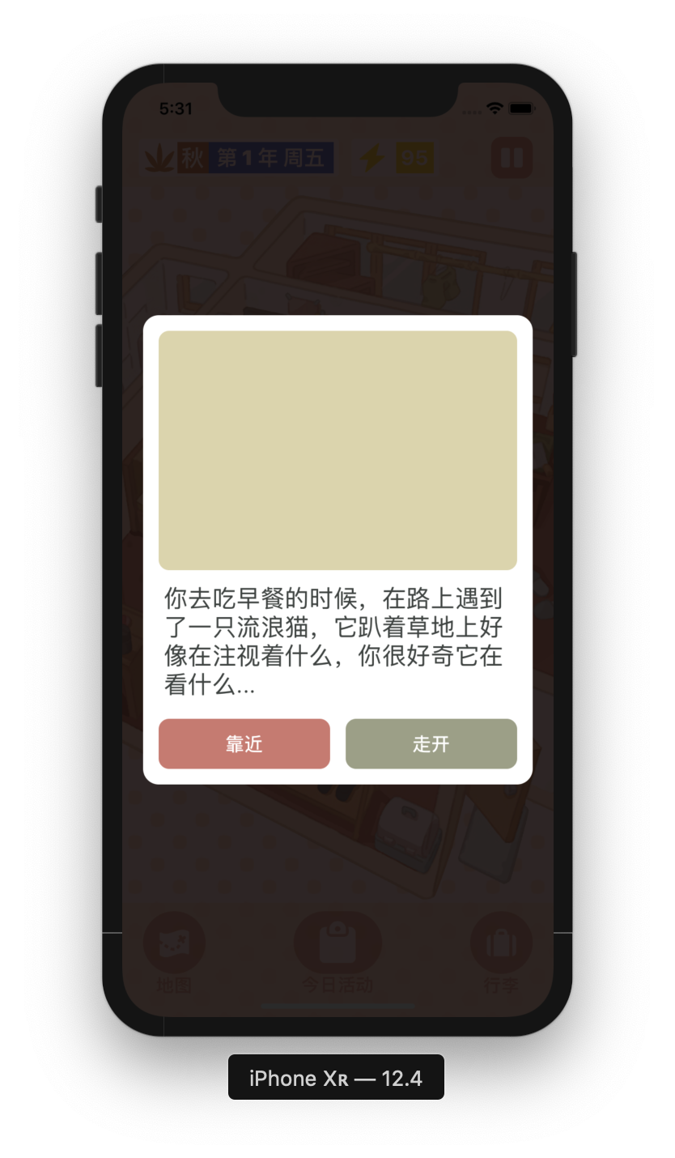
人物主界面
时间日期信息显示
部分采用百分比布局
随机事件发生
特殊事件的识别
多页面跳转与数据共享
数据传递的引用&拷贝

Slide 10
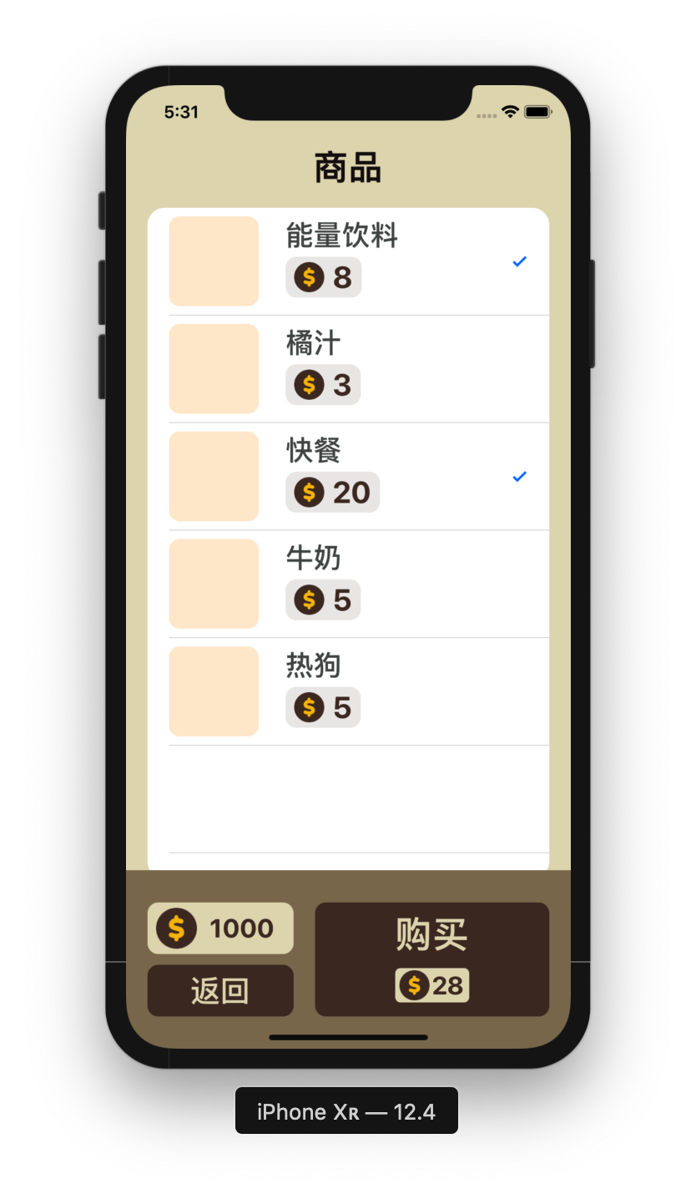
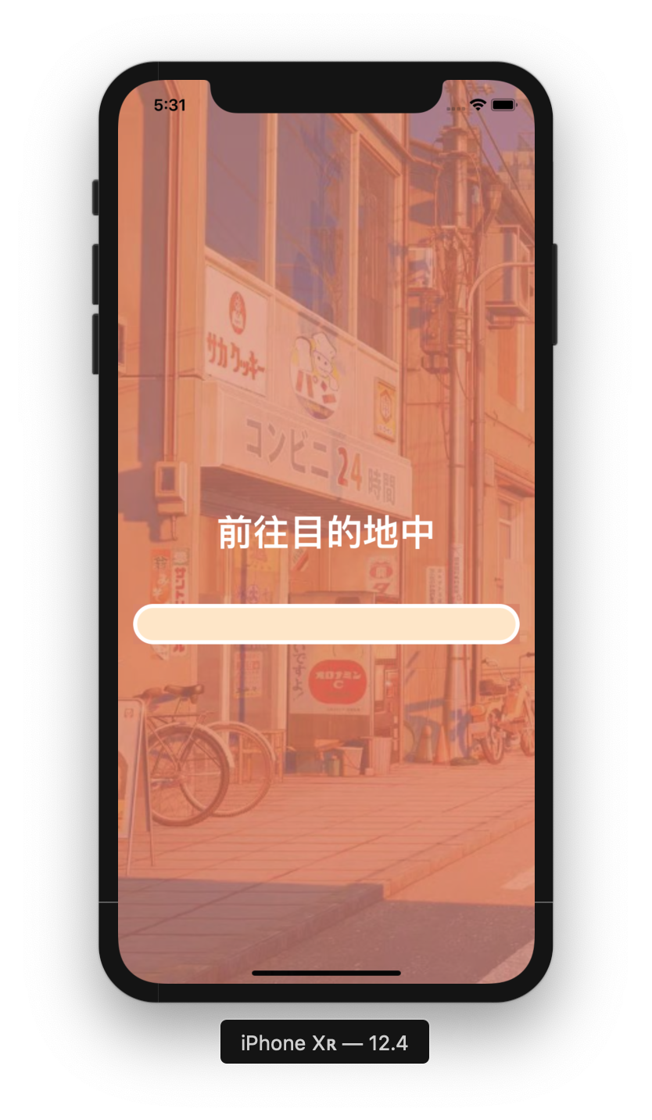
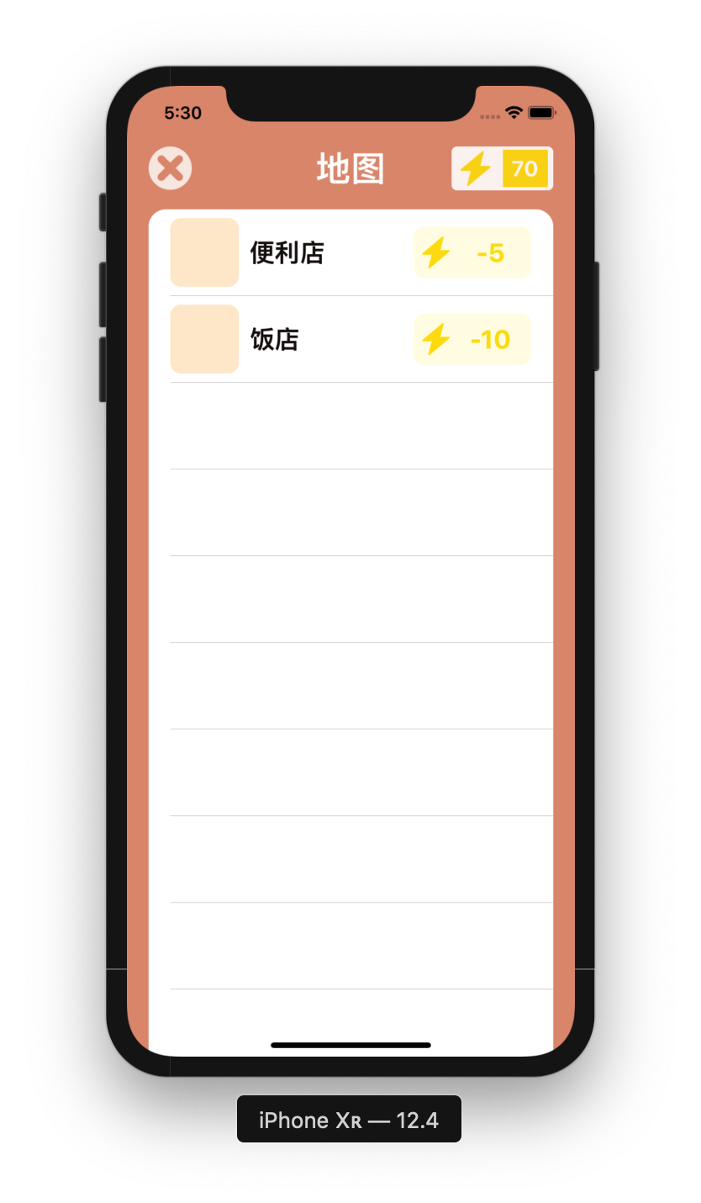
地图&商店
地点选择列表
地点加载界面
可根据不同地点跳转到不同界面
商店物品多项选择和结算
同步人物属性数值更改

Slide 11
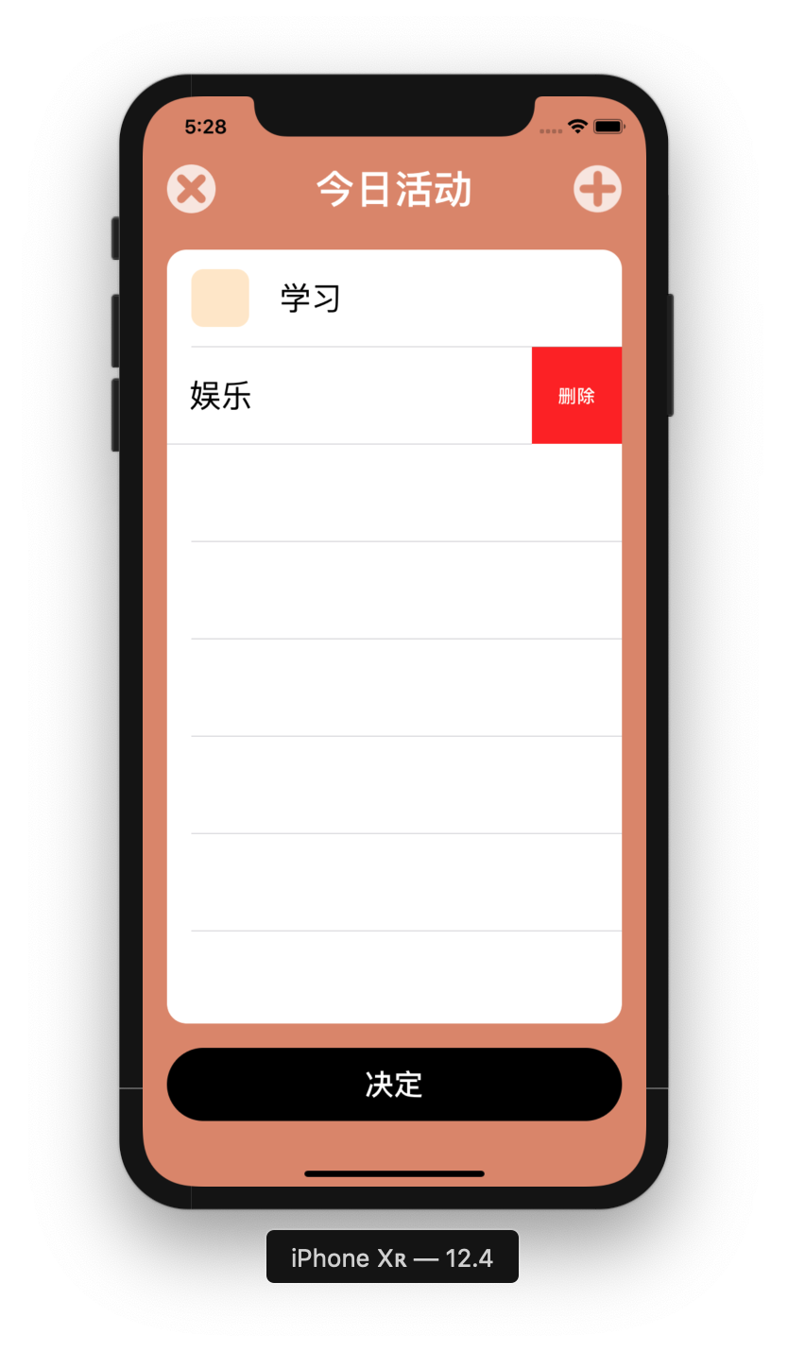
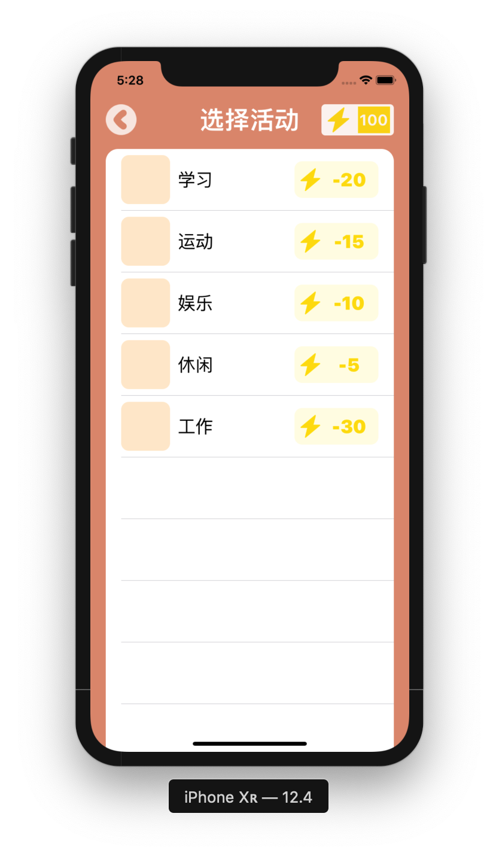
每日活动选择
当日活动清单列表
同步添加&删除数据
活动选择界面
根据活力值判断是否可选
活动数据的传递

Slide 12
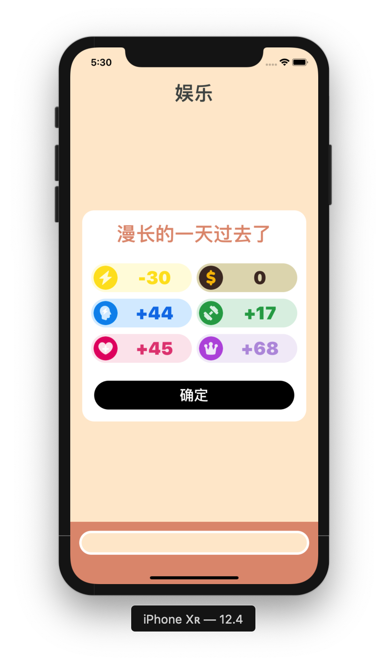
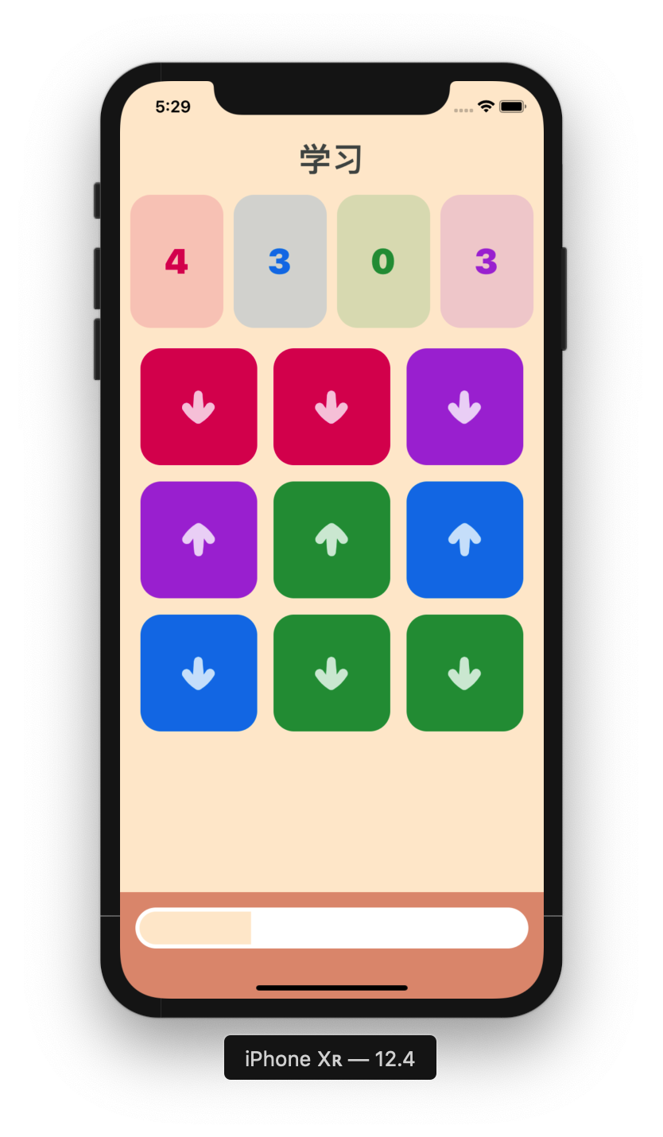
活动小游戏
总活动倒计时进度条显示
使用Timer计时器重复更改ProgressBar
游戏棋盘的随机排布显示
双计时器的循环调用
游戏结束后的属性评分
人物因子 X (每项活动基本数值+游戏额外数值)

Slide 13
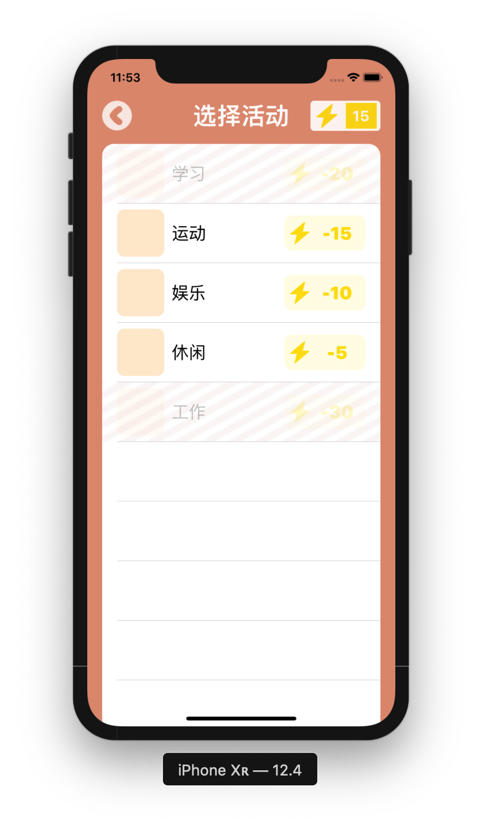
活动项是否可选
if (selectList[indexPath.row].property!.Energy! > playerEnergy!) {
// 设置使cell无法选择
cell.isUserInteractionEnabled = false
cell.disableMask.isHidden = false
}

Slide 14
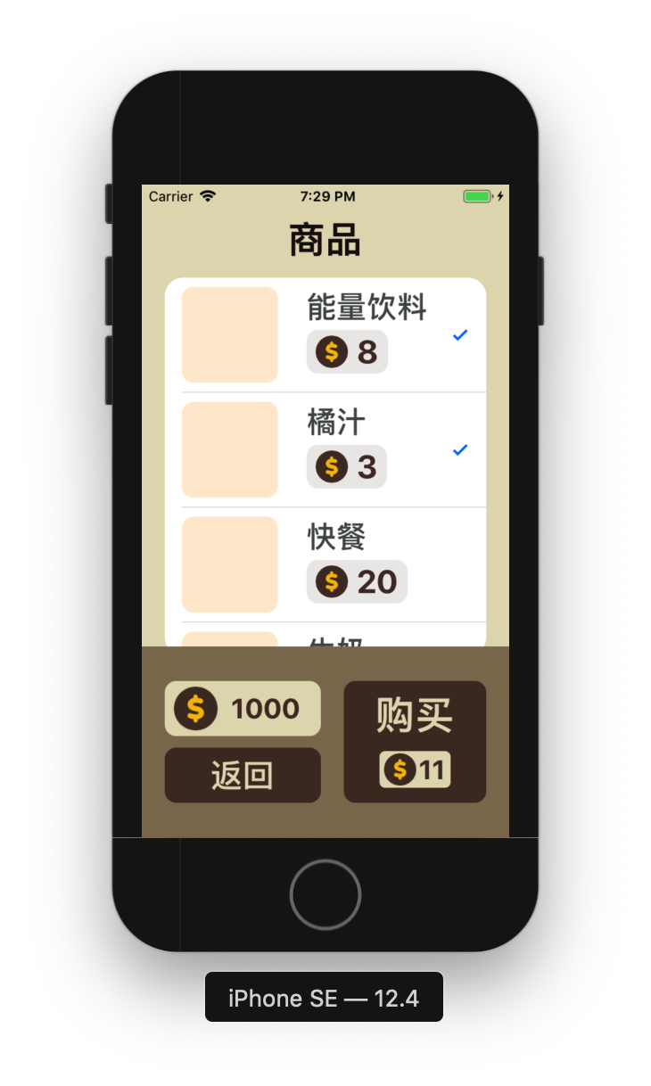
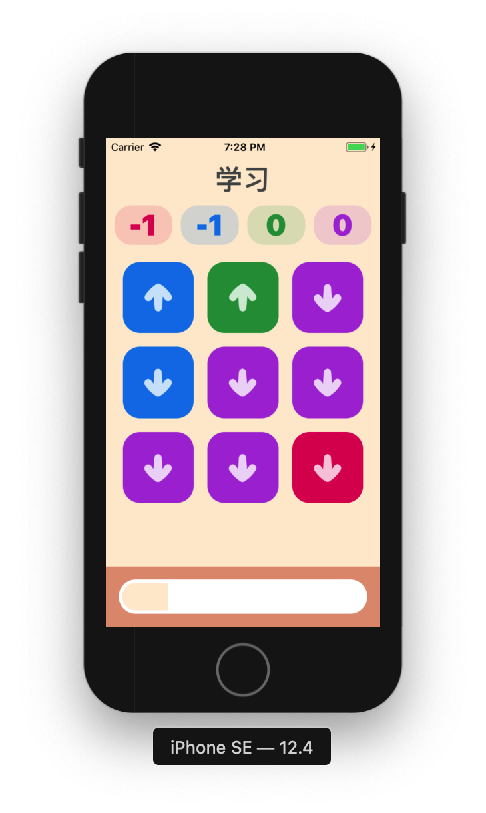
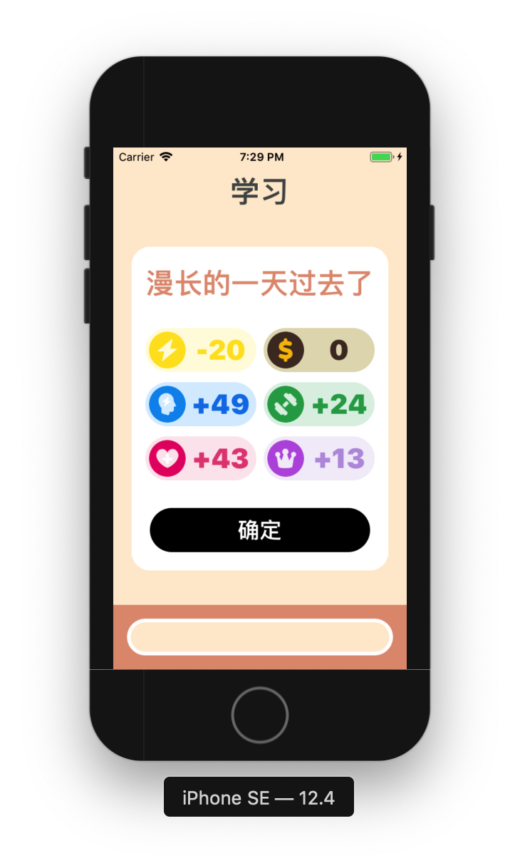
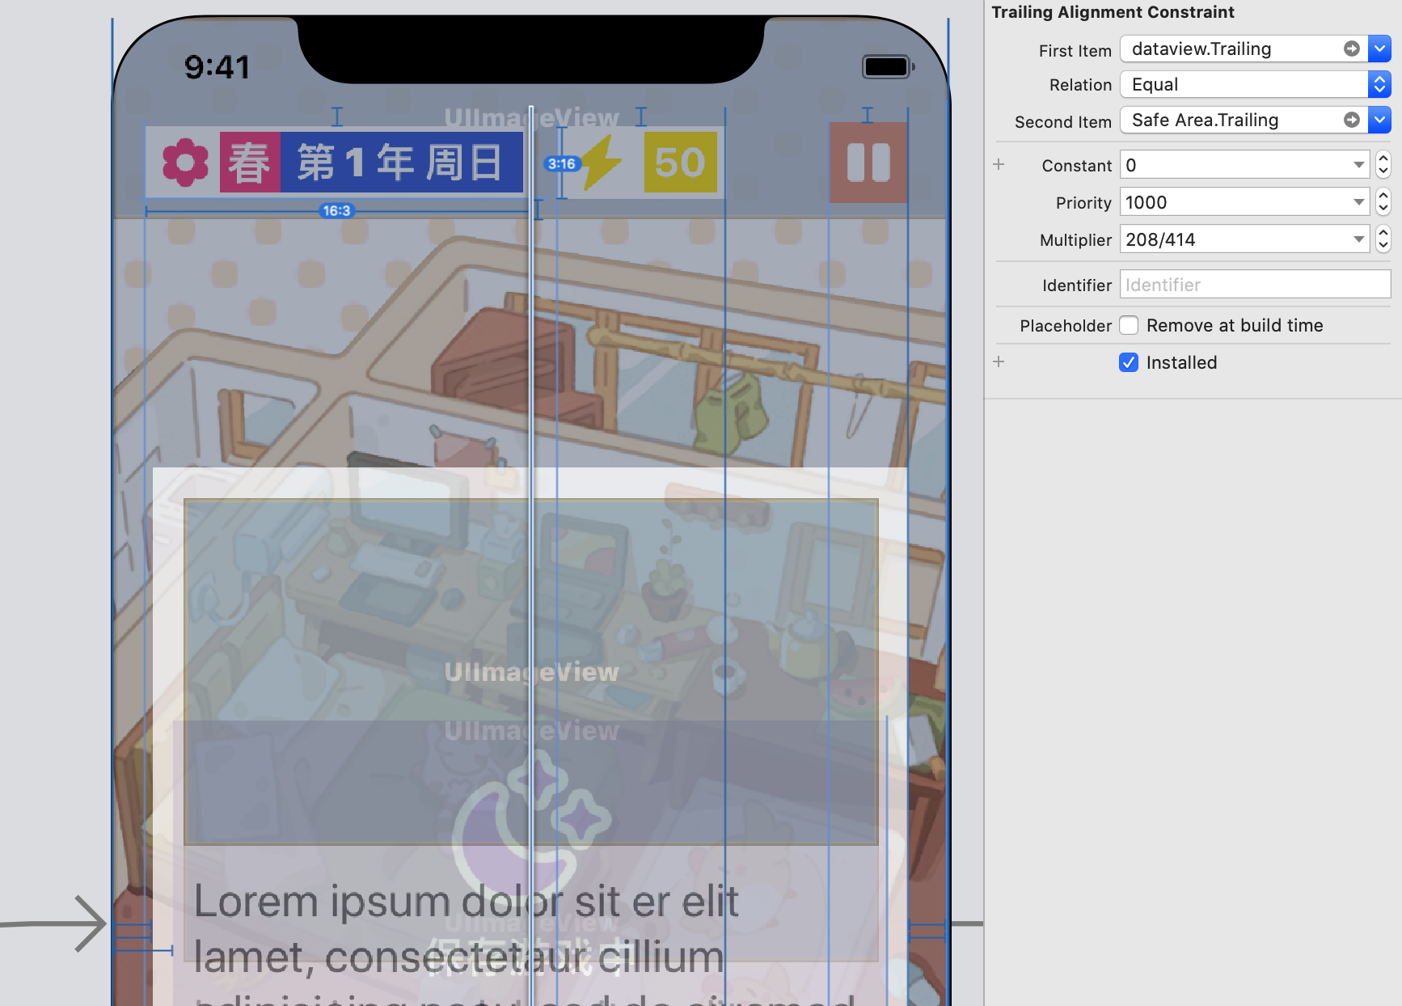
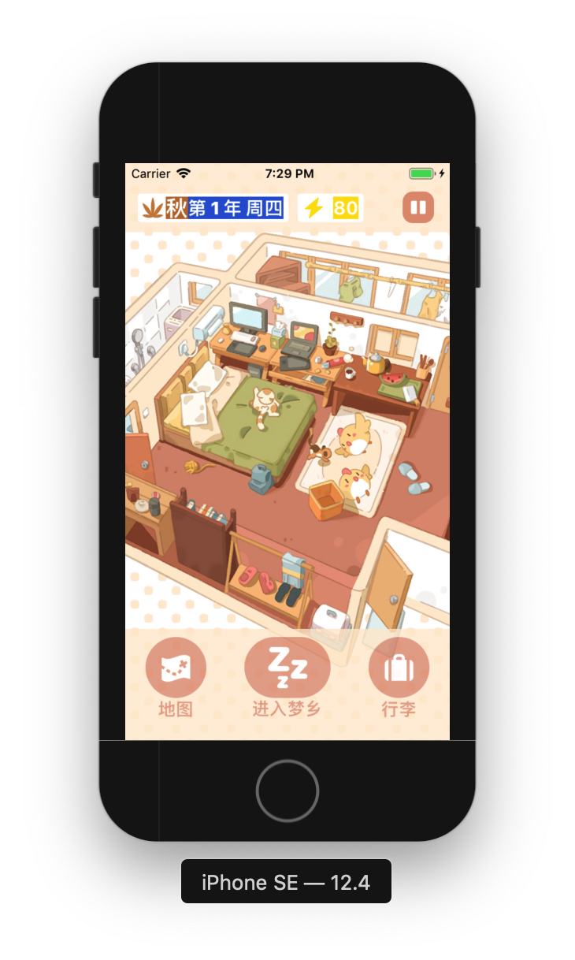
界面的自动布局
复杂界面的布局怎样才能更好的适应小屏手机？
部分控件采用了百分比的相对布局方法

Slide 15
View间属性的传递
活动界面需要人物的属性值，只选择后返回不能更改原人物属性？
传到ActivityVC时使用的是人物属性对象的拷贝
@IBAction func actionButtonUp(_ sender: UIButton) {
ButtonTool.setButtonAnimaton(sender: sender, isDown: false)
if dayTime < 18 {
let storyboard = UIStoryboard(name: "Main", bundle: nil)
let activityVC = storyboard.instantiateViewController(withIdentifier: "ActivityPage") as! ActivitiesViewController
activityVC.playerProperty = roleList[0].myProperty?.copySelf()
activityVC.playerFactor = roleList[0].myFactor?.copySelf()
self.present(activityVC, animated: true, completion: nil)
}
else {
goToSleep()
}
}

Slide 16
棋盘周期性显示和消失
活动进行界面小游戏棋盘的周期性显示和消失？
分别使用两个计时器，计时结束时相互调用对方
@objc func buttonHideClock(_ t: Timer) {
transitionSection()
Timer.scheduledTimer(timeInterval: TimeInterval(0.3), target: self, selector: #selector(buttonShowClock), userInfo: nil, repeats: false)
}
@objc func buttonShowClock(_ t: Timer) {
randomPlayboard()
timer = Timer.scheduledTimer(timeInterval: TimeInterval(3.0 / min(clickTimes, maxSpeed)), target: self, selector: #selector(buttonHideClock), userInfo: nil, repeats: false)
}

Slide 17
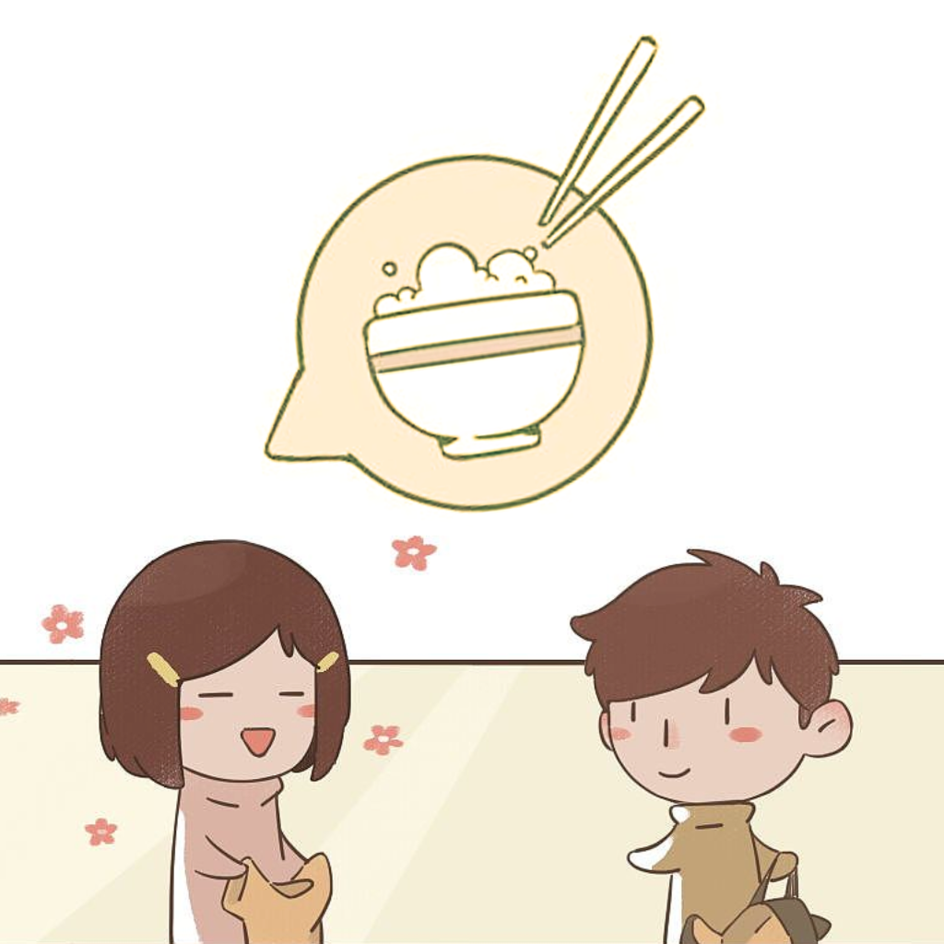
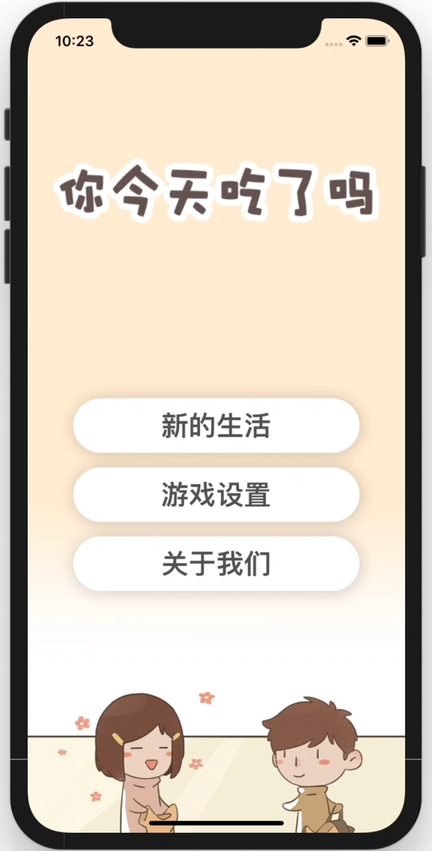
DidYouEatToday？
你今天吃了吗？
视频演示

Slide 18
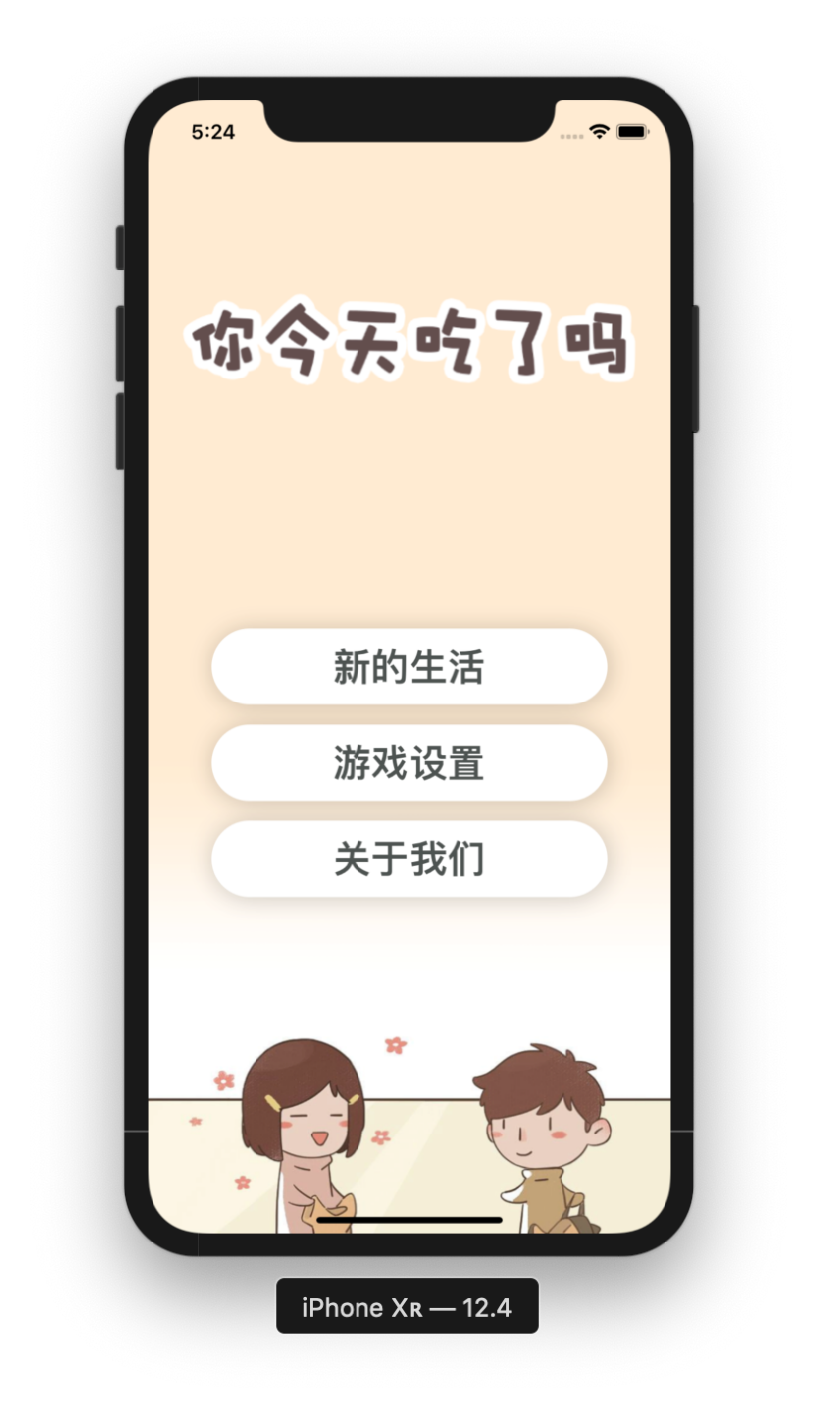
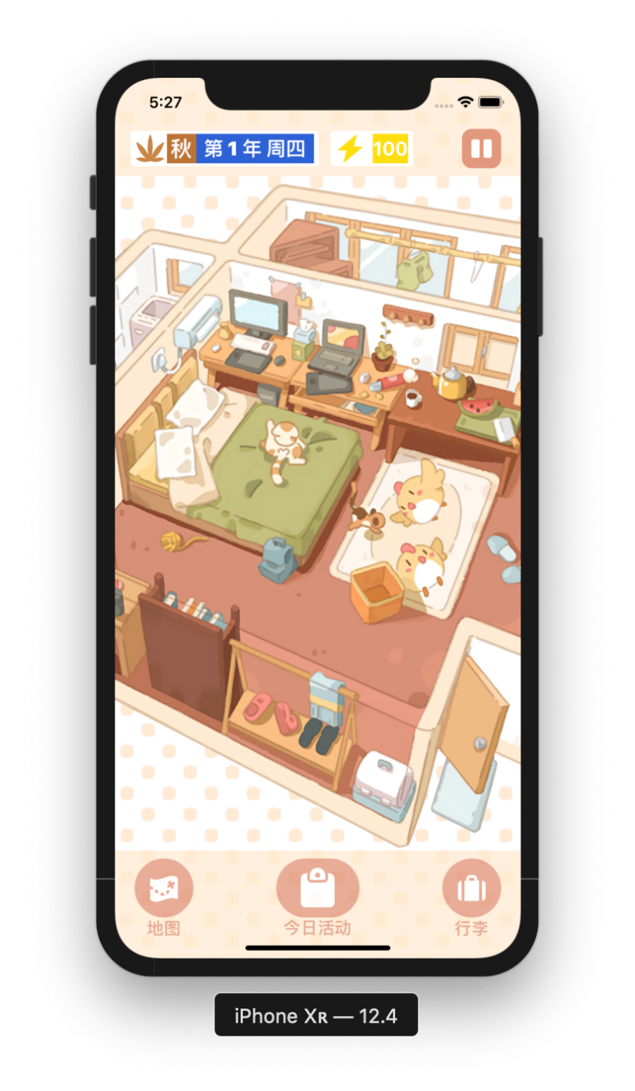
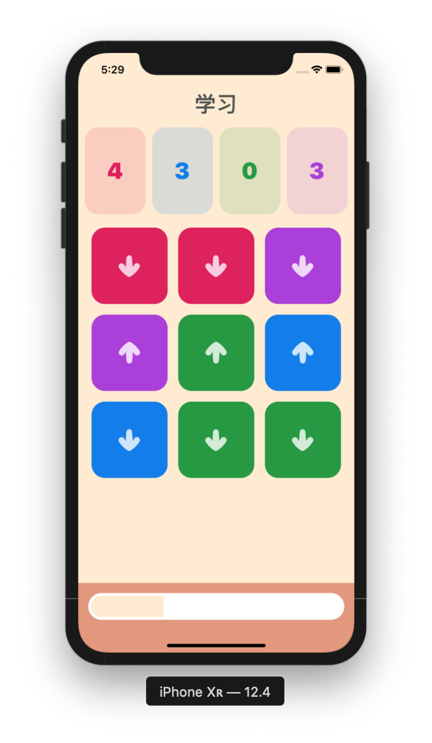
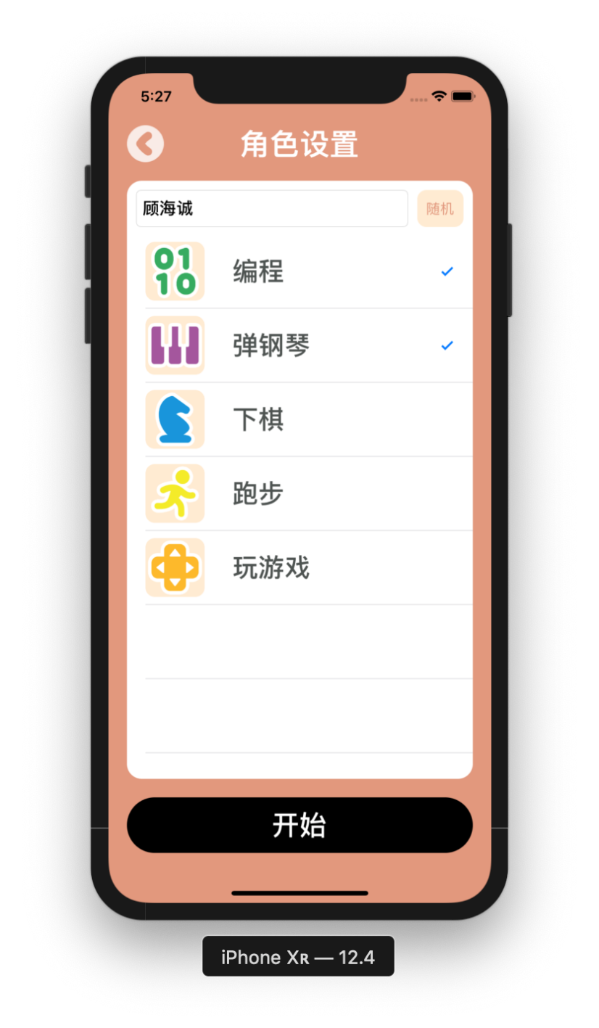
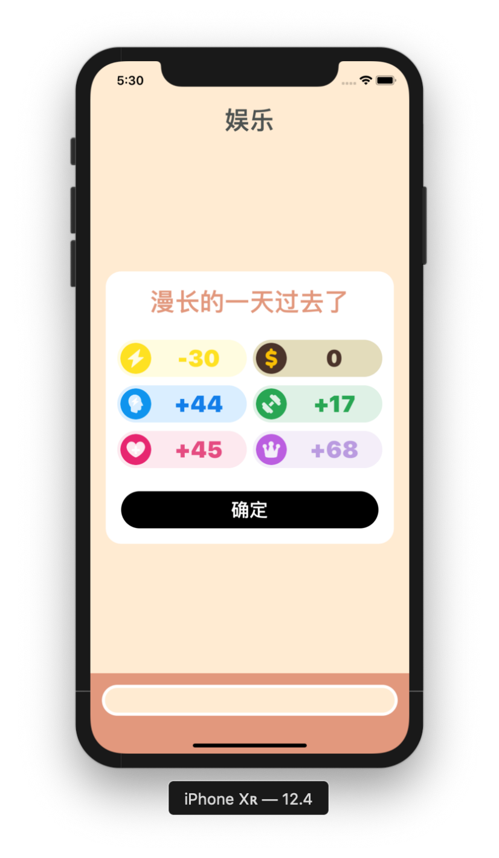
谢谢观看！

